Slide 1
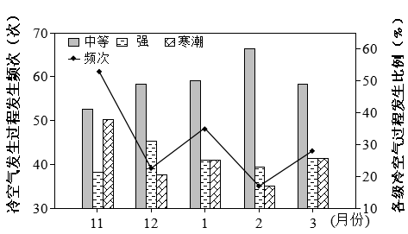
图1为“我国京津冀地区1981-2015年连续数月冷空气过程发生频次及各级冷空气过程发生比例统计”。读图，完成1～2题。
1.关于京津冀地区冷空气过程发生的描述，正确的是
A.级别越高，发生频次越低
B.3月中等冷空气发生频次与1月相等
C.一年中寒潮频次最多的是11月
D.一年中寒潮频次最少的是2月份
考察方向：获取并解读图像有效信息的能力；我国冷空气南下的时间分布特征
解题思路：依据图像信息可得，A项，与11月份实际情况不符；B项，3月与1月频次不相等（要仔细读图）；
Ｄ项，冷空气南下在我国一年四季都会出现，在冬春季频次较高，其他季节较少，所以在图中２月频次
最低，不代表一年中最低；故据图可知Ｃ项符合要求。

Slide 2
图1为“我国京津冀地区1981-2015年连续数月冷空气过程发生频次及各级冷空气过程发生比例统计”。读图，完成1～2题。
2.2015年11月下旬，寒潮侵袭京津冀地区，产生的主要影响可能有（ ）
①春小麦遭受冻害，大面积减产
②人体免疫能力下降，患者数量增加
③城市交通流量减少，车速下降
④诱发山体滑坡，掩埋农田和村庄
A.①② B.②③ C.①④ D.③④
考察方向：气象灾害对人类活动的影响
解题思路：依据所学知识可得，①春小麦主要分布于我国的东北地区，且一般春种，夏末秋初（８、9月）收，时空上与京津冀地区11月存在差异；②冬季，气温骤降，会引起人体不适，引起流行性感冒；③寒潮天气，可能存在道路结冰，交通安全威胁；④山体滑坡多发生在地形复杂的山区，该地区为平原；故本题选择
B项。

Slide 3
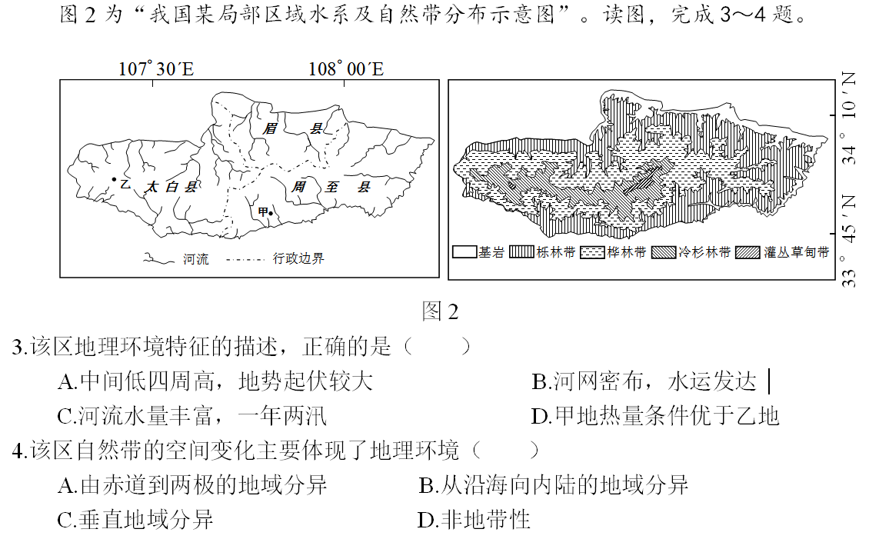
3.考察方向：依据图像分析区域自然地理环境特征
解题思路：依据图像并结合所学可得，A项，该区域河流由中间向南北两侧流动，故地势中部高，南北两侧低；B项，本地区地处我国秦岭以北地区且河流短小，水运条件较差；C项，中国只有东北地区存在春夏两个汛期；D项，依据区域自然带的分布类型可以得出该区域甲为栎林带，乙为冷杉林带，所以甲热量优于乙；

Slide 4
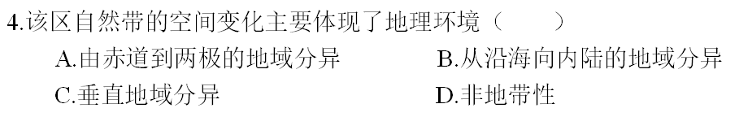
4.考察方向：依据图像分析区域自然地理环境特征
解题思路：依据图像并结合所学可得，该地区从四周向中心的自然带演替具有明显的垂直地域分异规律

Slide 5
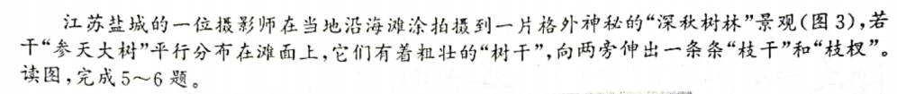
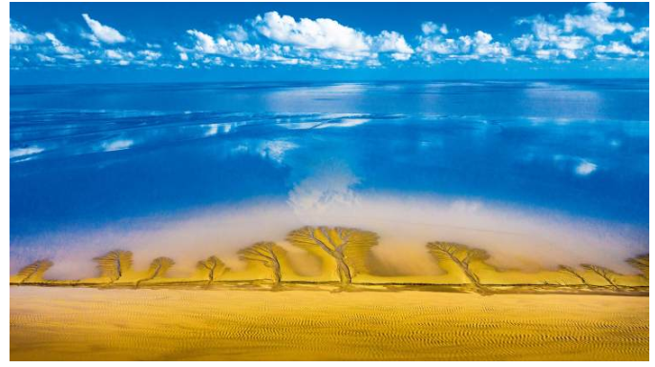
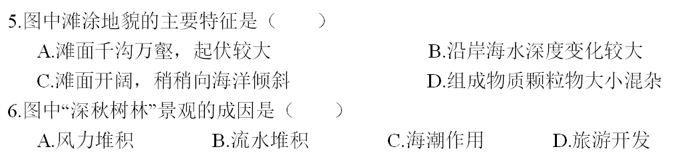
5-6.考察方向：地貌的成因及特征分析
位于江苏中部的盐城沿海一带是我国海沉积地貌体系发育最特殊、潮滩资源最为富集的区域。这片涨潮为大海，落潮为巨滩的特殊区域乃是潮沟水道发育的天然宝地。图为盐城滩涂上的潮沟景观，像是一排生长在金黄地平线上的深秋树林。一般来说，这种因潮汐涨落而形成的“潮汐树”枝杈向陆，根部向海，在这里却完全调转了方向。究其原因，是因为这一带海洋动力复杂，并进一步影响了涨落潮时水流及潮沟走向。图下方的波纹则是落潮后大潮沟底部细沙被海风强劲吹拂而形成的。

Slide 6
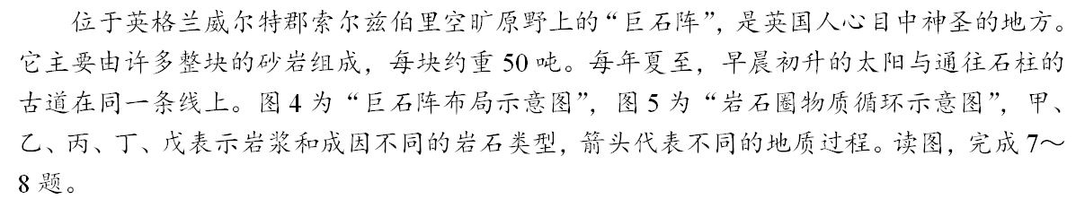
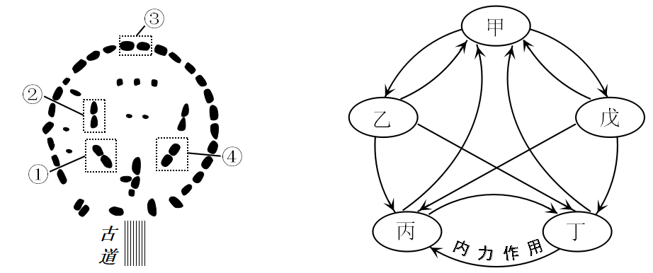
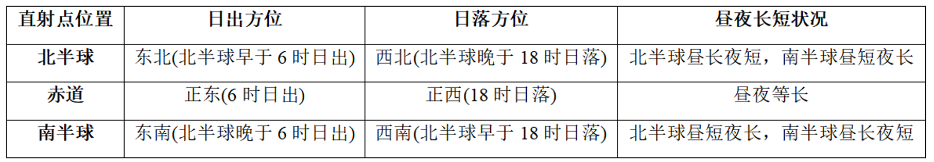
考察方向：太阳周日视运动轨迹与方位判断
解题思路：依据

Slide 7
考察方向：依据三大岩的相互转化原理判断岩石类型
解题思路：已知砂岩为沉积岩，依据三大岩的相互转化原理可得，乙和戊是三出一进为岩浆岩，甲为岩浆，
丙为变质岩，丁为沉积岩，所以答案选择C。

Slide 8
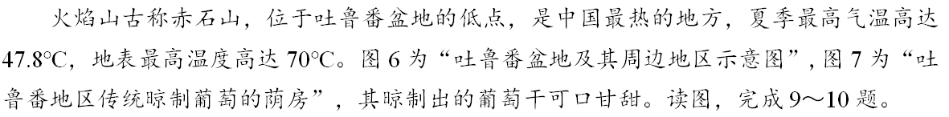
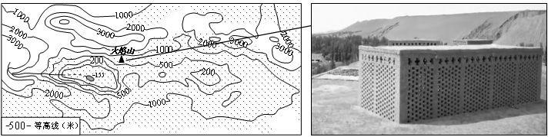
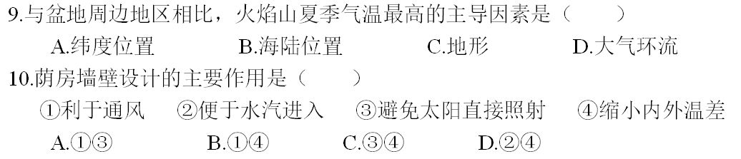
9.考察方向：影响区域气温高低的因素
解题思路：结合所学和材料可得，火焰山地处吐鲁番盆地内部，纬度位置、海陆位置、大气环流条件一致，
只有地形条件与其他地区存在差异，故本题选择C。

Slide 9
10.考察方向：区域自然地理环境对人类活动的影响
解题思路：结合所学和材料可得，荫房的作用是为了晾制葡萄，所以必须促进蒸发，即加强通风，同时阴干
的方式必须避免太阳直射。故本题选择①③。

Slide 10
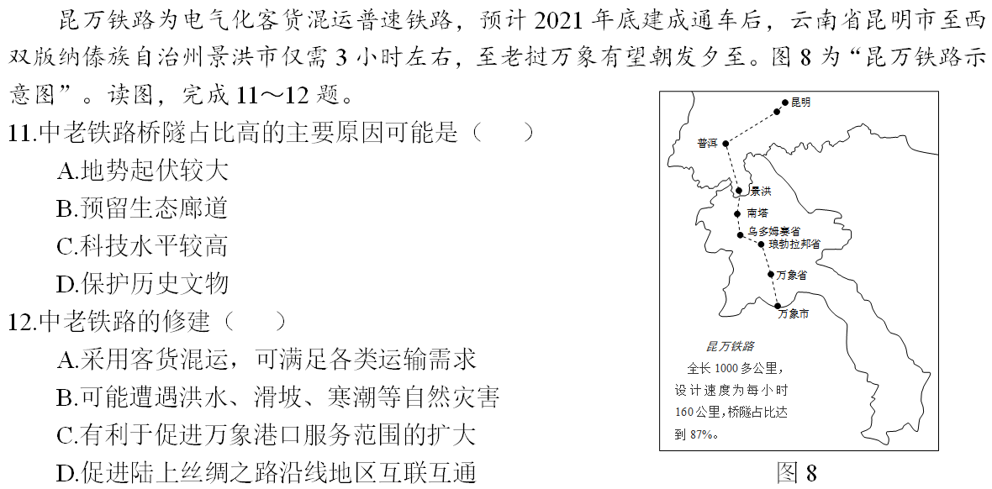
11.考察方向：影响交通运输工程建设的区位因素
解题思路：桥隧比较高的原因——地形崎岖复杂，无平坦地形可以利用；本题所考察区域地处横断山区和东南亚湄公河流域，该地区山河相间、纵列分布，铁路需频繁穿越河流和山脉，故答案选A。

Slide 11
12.考察方向：交通运输工程建设的地理意义
解题思路：依据材料和所学知识，该地区纬度较低且北部地势较高，不存在寒潮威胁，B错；老挝为内陆国
家，万象的港口条件较差，中老铁路建设对港口服务范围的扩大意义不明显，C错；陆上丝绸之路一般指我
国北部地区经河西走廊、新疆地区与西方相连的商路，D错；A项比较明显的体现出了昆万铁路的设计特点。

Slide 12
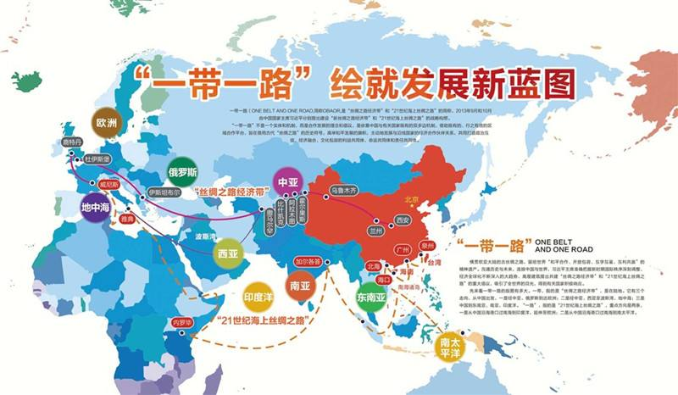

Slide 13
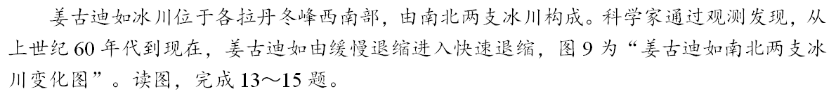
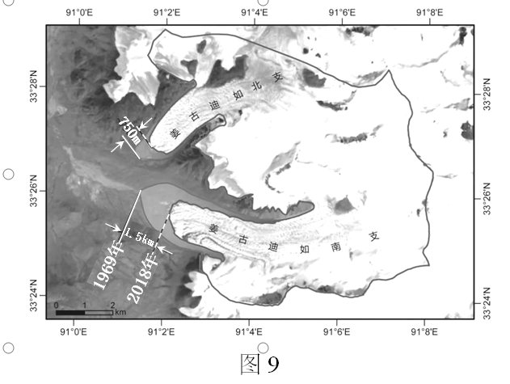
13.为快速获取姜古迪如南北两支冰川的分布范围，需利用的地理信息技术主要是（ ）
A.遥感系统
B.地理信息系统
C.全球卫星导航系统
D.数字地球
13.考察方向：3S技术的选择
解题思路：依据材料和所学知识，能及时准确获取地理事物空间分布变化的地理信息技术是“遥感”

Slide 14
14.姜古迪如南北两支冰川退缩速度差异的主要因素是（ ）
A.纬度位置 B.坡向坡度
C.人类活动 D.大气环流
15.从上世纪60年代到现在，冰川融化给图中所示区域带来的影响是（ ）
A.河湖水量持续稳定增加
B.冰川退缩区地表侵蚀加剧
C.植被类型和覆盖率增加
D.干旱、洪涝等气象灾害增多
14.考察方向：影响冰川消融的因素
解题思路：依据材料和所学知识，冰川的退缩速度快慢主要受温度的高低影响，所以A项南北坡条件相似，
不符合；C项，人类活动在材料中无法体现，且在该小尺度区域内无人类活动存在；D项大气环流，南北坡条
件相似，B项，因为南坡为阳坡，所以气温高于北坡，所以南坡的消融速度大于北坡，故正确。

Slide 15
14.姜古迪如南北两支冰川退缩速度差异的主要因素是（ ）
A.纬度位置 B.坡向坡度
C.人类活动 D.大气环流
15.从上世纪60年代到现在，冰川融化给图中所示区域带来的影响是（ ）
A.河湖水量持续稳定增加
B.冰川退缩区地表侵蚀加剧
C.植被类型和覆盖率增加
D.干旱、洪涝等气象灾害增多
15.考察方向：冰川消融的影响
解题思路：依据材料和所学知识，A项错误，因为冰川消融后会为河流提供大量补给，河流径流量增大，但随着消融量增加，冰川储量越来越少，所以径流量会再次减少；C项错误，冰川融化后，高海拔地区植被覆盖率和植被类型增加并不明显，D项，干旱、洪涝等气象灾害的增加与冰川融化无直接关系（前期可能出现洪涝，后期可能河流补给减少，出现干旱，但并不等于增加）。

Slide 16
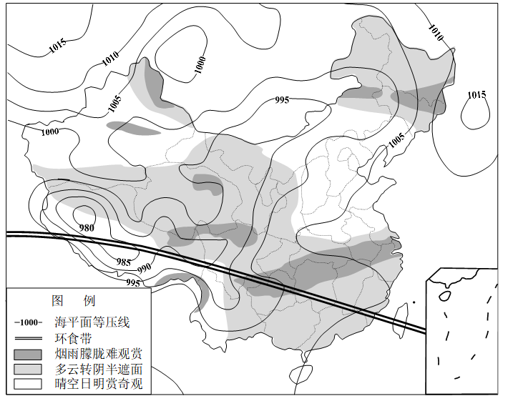
北京时间2020年6月21日（夏至日）14时56分至16时14分，我国境内出现了罕见的“日环食”现象。图10为“该期间某时刻我国天气状况分布图”。读图，完成16～17题。
16.据图判断，当日我国各地天气的判断正确的是（ ）
A.安徽南部地区降水概率较大
B.四川东部地区盛行偏南风
C.内蒙古中部风力较西藏南部大
D.贵州北部地区酷热难耐
17.环食带穿过我国期间，下列叙述正确的是（ ）
A.全球21日范围大于20日
B.海口正午太阳高度达一年中最大值
C.华盛顿地区亦可观测该奇观
D.先后穿过我国藏、贵、赣、台等省区

Slide 17
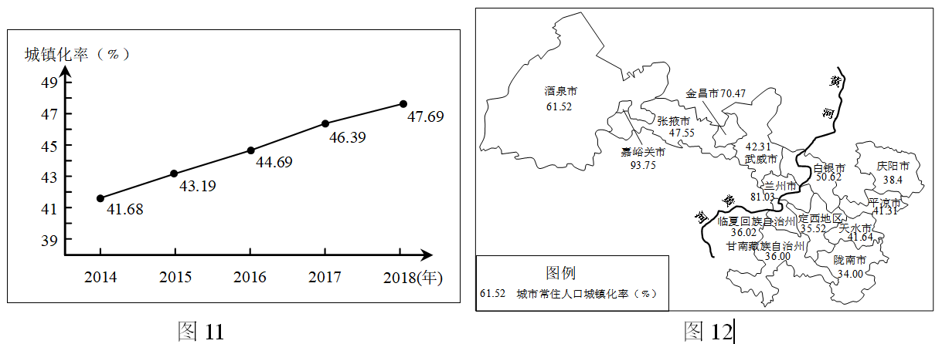
根据《西部蓝皮书:中国西部发展报告》发布数据显示:2014年至2018 年末全国常住人口城镇化率从54.77%提高至59. 58%。截止2018年末，甘肃省常住人口为2637. 26 万人。图11为“2014—2018 年甘肃省常住人口城镇化率”。图12为“2018年甘肃省各市（州）常住人口城镇化率”。读图回答18～20题。
18.甘肃省常住人口城镇化（ ）
A.和全国相比，速度较慢 B.和全国相比，水平较低
C.河西地区水平总体较低 D.陇南地区处入中期阶段

Slide 18
根据《西部蓝皮书:中国西部发展报告》发布数据显示:2014年至2018 年末全国常住人口城镇化率从54.77%提高至59. 58%。截止2018年末，甘肃省常住人口为2637. 26 万人。图11为“2014—2018 年甘肃省常住人口城镇化率”。图12为“2018年甘肃省各市（州）常住人口城镇化率”。读图回答18～20题。
19.关于全省常住人口城镇化率空间分布的描述，正确的是（ ）
A.省域内城镇化差异与各地的自然条件及经济发展有关
B.部分城市已出现明显的逆城市化现象
C.河西地区实现人口向城市迅速集聚的空间潜力最大
D.空间分布特征反映出各市（州）产业集聚的程度

Slide 19
根据《西部蓝皮书:中国西部发展报告》发布数据显示:2014年至2018 年末全国常住人口城镇化率从54.77%提高至59. 58%。截止2018年末，甘肃省常住人口为2637. 26 万人。图11为“2014—2018 年甘肃省常住人口城镇化率”。图12为“2018年甘肃省各市（州）常住人口城镇化率”。读图回答18～20题。
20.嘉峪关市城镇化率高达90%以上的原因有（ ）
A.行政区划特殊 B.第二产业比重大 C.地理环境优越 D.基础设施完善

